Slide 1
Tulevaisuuden työperäiset terveysriskit ja ammattitaudit
-kommentteja
Riitta Sauni, prof.
Tampereen yliopisto

Slide 2

Tulevaisuuden työelämä
Keskiössä ovat työsuhteiden ja -urien monimuotoisuus, aika- ja paikkariippumattomuus ja etätöiden lisääntyminen.
Ammattien sisällöt muuttuvat asiantuntijatyön, robotisaation, tekoälyn ja digitalisaation myötä.
Monikulttuurisuus ja kansainvälisyys muuttavat myös työelämää.
Joidenkin näkemyksien mukaan tuotantotyö palaa takaisin Eurooppaan.
Meristö & Laitinen 2020

Slide 3
Digitalisaatio ja robotisaatio voivat edistää terveellistä työtä
Digitalisaatio ja robotisaatio voivat edistää terveellistä työtä, jos
ne on suunniteltu tukemaan ihmisen tekemää työtä
ihmiset voivat hallita ja muokata niiden käyttöä
ne lisäävät käytössä olevia resursseja
viranomaiset suojelevat työntekijöitä ja työn tekemistä

Slide 4
Tekniikka yksilön apuna
Yksilöt ottavat itsekin vastuuta hyvinvoinnista.
Ihmiset voivat seurata omaa kehoaan älylaitteilla kerättävän datan avulla.
Robotiikka ja tekoäly luovat myös uusia mahdollisuuksia.
Meristö & Laitinen 2020

Slide 5
Epävarmuus kuormittaa
Riittääkö oma osaaminen vastaamaan
uusiin haasteisiin?
Onko omalle osaamiselle tulevaisuudessa kysyntää?
Uudet tilanteet ja kasvava epävarmuus kuormittavat työntekijöitä.
Epävarmuus lisää psyykkistä kuormitusta, mikä voi näkyä lisääntyvinä mielenterveysongelmina.
Meristö & Laitinen 2020

Slide 6
Expert forecast on emerging psychosocial risks related to occupational safety and health (EU-OSHA)
Uudet työsuhteen muodot ja työn epävarmuus
Ikääntyvä työvoima
Työn suuri määrä ja aikapaine
Suuret työn emotionaaliset vaatimukset
Huono työn ja muun elämän tasapaino

Slide 7
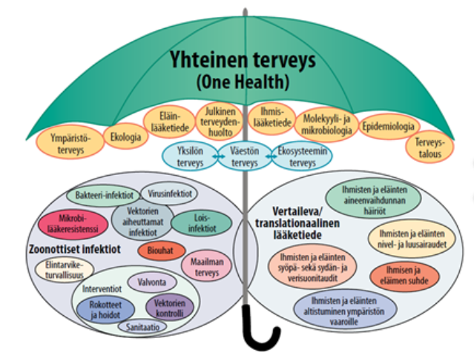
Tarvitaan laajempi terveys-käsite
Kun 2000-luvun alussa havaittiin uusia, pandeemisesti leviäviä virustauteja ja niiden uhkia, syntyi One Health, holistinen käsitys ihmisten ja eläinten terveyden ja ekosysteemin suojelemisen välisen yhteistyön välttämättömyydestä.

Slide 8
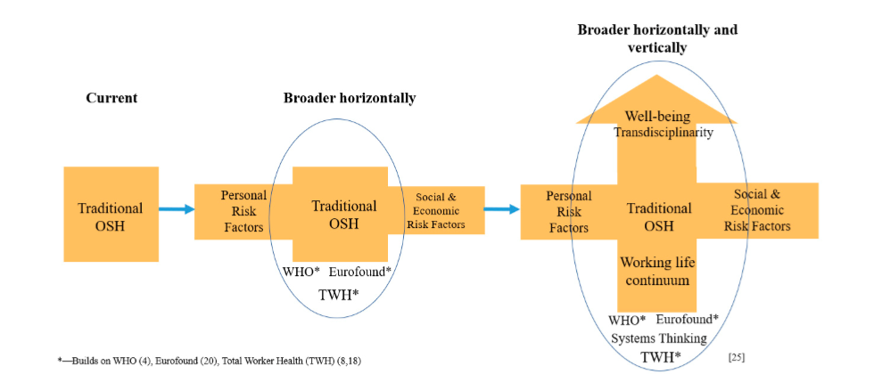
Tarvitaan laajempi työterveys- ja työsuojelukäsite

Slide 9
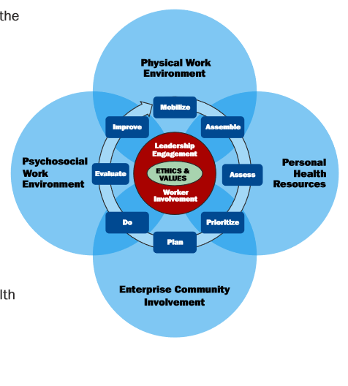
WHO Healthy Workplace
Terveys ja turvallisuus fyysisessä työympäristössä
Terveys, turvallisuus ja hyvinvointi psykososiaalisessa työympäristössä, sisältäen työjärjestelyt ja työpaikan kulttuurin
Henkilökohtaiset terveysresurssit: työnantajan tuki ja kannustus terveisiin elämäntapoihin
Tavat osallistua työntekijöiden, heidän perheidensä ja yhteisön jäsenten terveyden edistämiseen

Slide 10

Työperäisten sairauksien tunnistamisen varoitus- ja valvontakäytännöt EU:ssa
(EU OSHA 2018)
Uusille ja kehittyville työperäisille sairauksille ei ole ideaalista valvontajärjestelmää.
Suosituksissa ehdotetaan kahta vaihtoehtoista varoitus- ja valvontamenetelmää niihin EU-maihin, joissa tällaisia järjestelmiä ei ole käytössä:
1) uuden varoitus- ja valvontajärjestelmän kehittäminen
2) varoitus- ja valvonta-aspektin integroiminen olemassa olevaan järjestelmään, joka on ensisijaisesti tarkoitettu muihin käyttötarkoituksiin
EU-tason varoitus- ja valvontajärjestelmän kehittäminen?

Slide 11
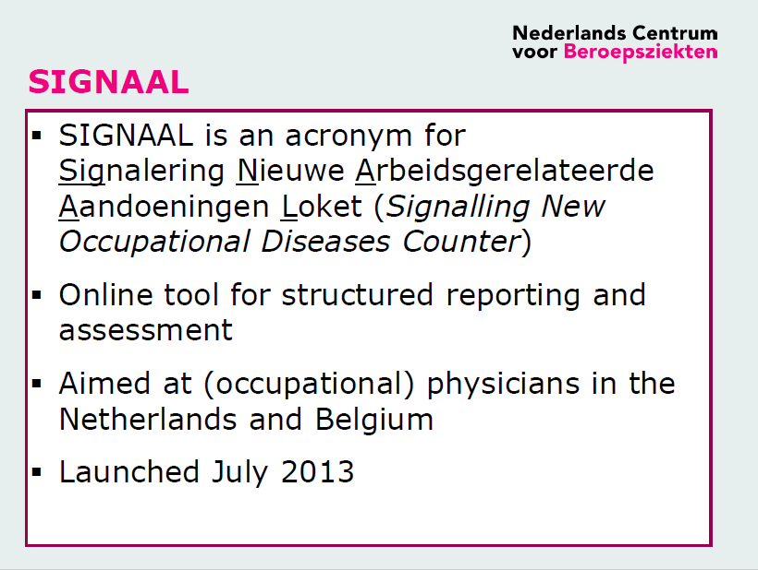
SIGNAAL-järjestelmä
Hollannin ja Belgian yhteinen järjestelmä
Uusien riskien ja työperäisten sairauksien ilmoittamiseen lääkäreille
Toiminnassa vuodesta 2013
Ilmoittaja saa palautteen, miten arvioitu, mihin johtanut

Slide 12
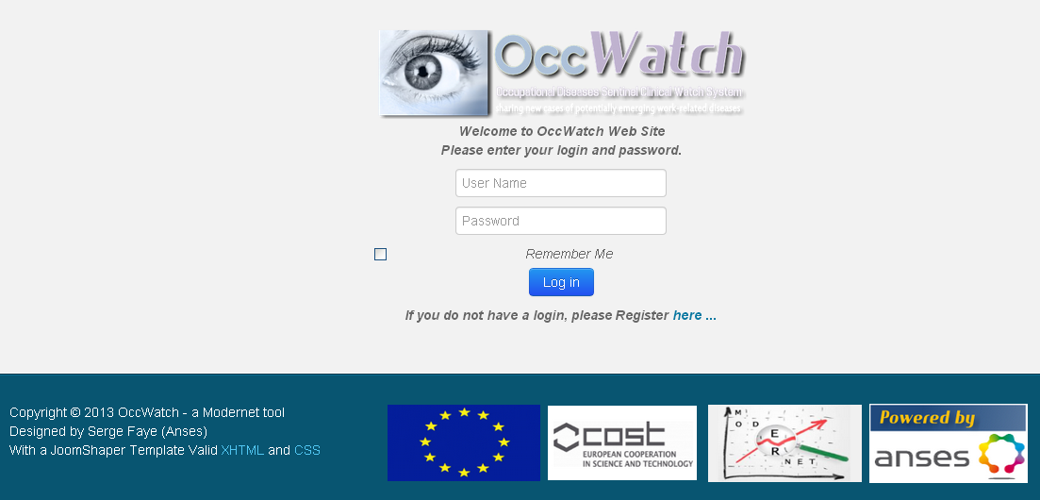
https://occwatch.anses.fr/
Pilot version

Slide 13
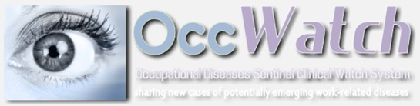
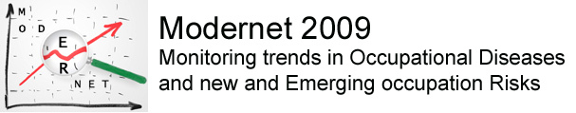


OccWatch OBJECTIVES
    CAPTURE case-reports of potentially new WRD
    EXCHANGE AND ANALYSE the relevance of clinical signals
      Challenge diagnosis, exposure, work-relatedness, hypotheses on causative agents, physiopathology and prevention issues
      Seek similar cases
    SUMMARIZE: produce a common expertise
      If possible within 2 months after the case has been posted
      Reach a conclusion, regarding medical data but also including first information on risk assessment (population potentially exposed, severity), and proposals for actions to be taken if necessary
    DISSEMINATE
      (Not done at the moment). Possible dissemination of this briefing note to institutions concerned: national agencies, EU-OSHA. (these institutions might decide to raise alerts or not, take specific actions, etc)

Slide 14
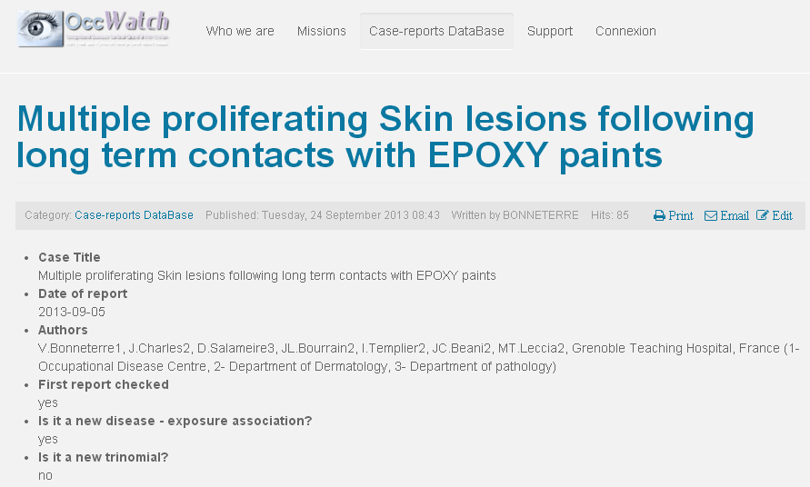
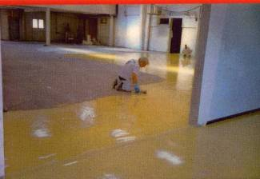
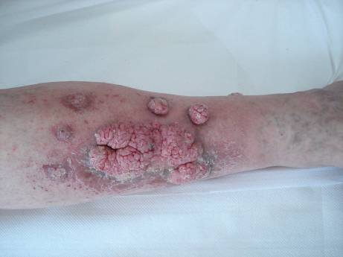
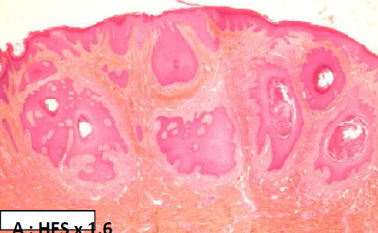

Slide 15
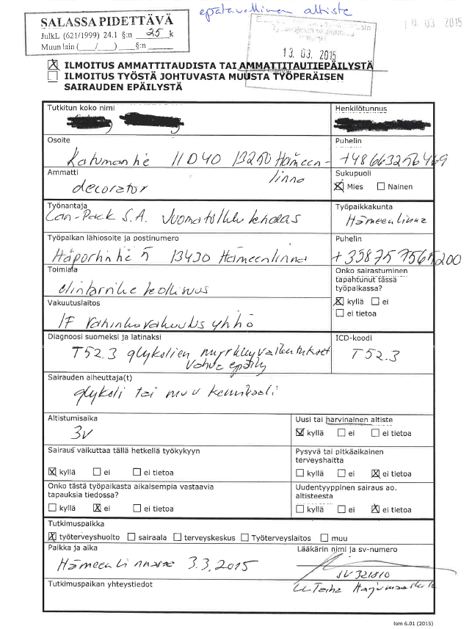
Ammattitauti-ilmoitus
Jos lääkäri perustellusti epäilee työtapaturma- ja ammattitautilaissa tarkoitettua ammattitautia tai työstä johtuvaa muuta työperäistä sairautta, hänen on viipymättä tehtävä salassapitosäännösten estämättä asiasta ilmoitus aluehallintovirastolle.
Tavoite:
ehkäistä ennalta altistumistapaukset, jotka voivat johtaa vastaavanlaisten sairauksien syntymiseen, ja poistaa epäkohdat työpaikalta.

Slide 16
Työsuojeluhallinnon toimenpiteet
Muutokset työelämässä eivät vähennä työsuojeluvalvonnan tarvetta
Ajasta ja paikasta riippumattoman työn lisääntyessä tarvitaan
- Panostusta turvallisuusjohta-miseen
- Työntekijöiden pitää pystyä itse tunnistamaan vaaratekijöitä ja arvioimaan riskejä
Työsuojeluhallinnon on tarkasteltava entistä vakavammin työntekijöiden kokonaiskuormitusta (fyysinen, psyykkinen, sosiaalinen)
Globalisaatio, monikulttuuristen ja –kielisten työpaikkojen lisääntyminen kasvattaa osaamisvaatimuksia

Slide 17
Työsuojeluhallinnon toimenpiteet
Työntekijöiden tavoittaminen haasteellista
  Muuttuva työnantaja-työntekijä-suhde voi vaatia lakimuutoksia kaikkien työtätekevien suojelemiseksi
EU:ssa uudistettavina työpaikkadirektiivi ja näyttöpäätedirektiivi
Työpaikan käsite?
  Työsuojelun puitedirektiivi: Työnantajan velvollisuutena on huolehtia työntekijöiden turvallisuudesta ja terveydestä kaikissa työhön liittyvissä tilanteissa.
  ILO yleissopimus 177 kotityöstä: kotonaan tai muissa valitsemissaan tiloissa, ei kuitenkaan työnantajan työpaikalla
  Työaikadirektiivi ei ota kantaa siihen, missä työ suoritetaan
  Framework Agreement on Telework 2002

Slide 18
Työsuojeluhallinnon toimenpiteet
Työn muuttuessa riskienarvioinnin merkitys korostuu
Uudet riskit
Kohdennettua riskienarviointia
Perehdytys tulee perustua työpaikalla tehtyyn riskinarviointiin

Slide 19
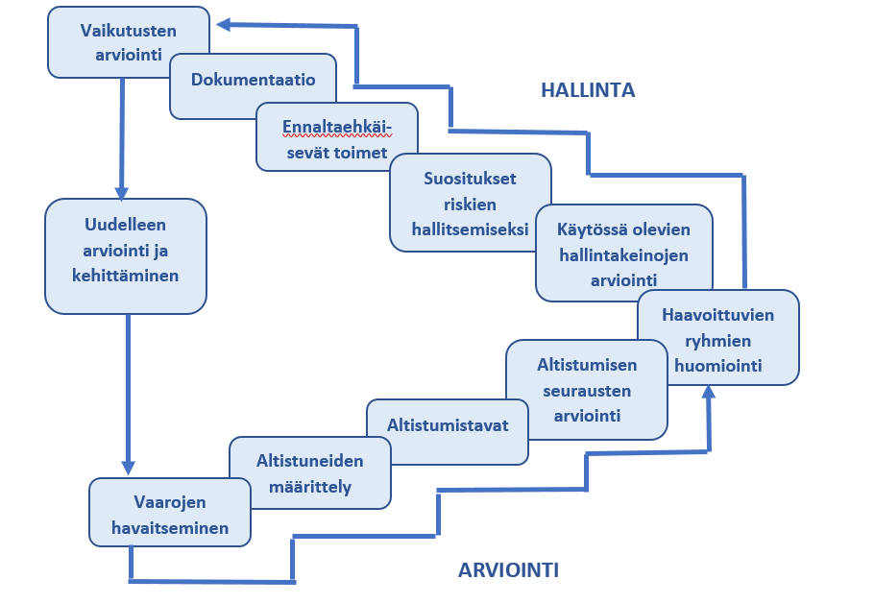
Vaarojen arviointi ja riskien hallinta

Slide 20

Kiitos mielenkiinnostanne!

